Slide 1
Paisajes coloridos
Eva Citlali Jiménez Rodríguez ◎Rafael Ernesto Sánchez Suárez
Paola Gabriela Cueto Jiménez ◎
Notes:
Complejo da Maré,

Slide 2
Objetivo de la propuesta
Compartir la aplicación de una secuencia didáctica centrada en el reconocimiento de las emociones que experimentan los estudiantes para crear un vinculo pedagógico propicio para el aprendizaje.
Notes:
Esta propuesta fue el resultado del Microtaller “Atravesar el laberinto de emociones al enseñar y Aprender, organizado por la Coordinación de Universidad abierta Innovación educativa, UNAM
Se requirió la sesión de Teams y una presentación elaborada de power point.

Slide 3
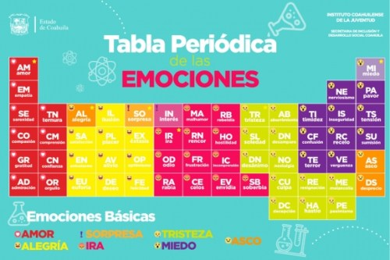
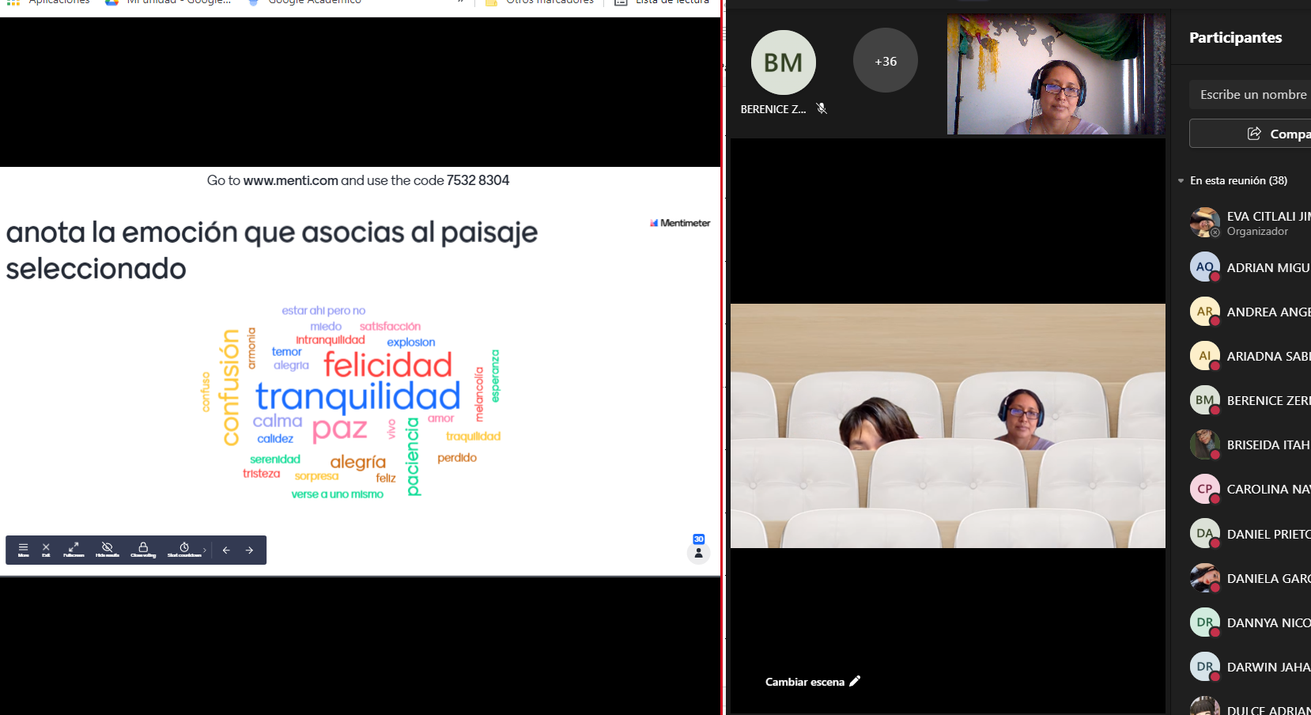
Aplicación
Sesión asíncrona
Revisión de la tabla de emociones
Sesión sincrónica (por implementar en presencial)
Identificación de las emociones a partir de un paisaje
https://www.orientacionandujar.es/2019/06/20/tabla-periodica-de-las-emociones-gran-formato/

Slide 4
Habilidades desarrolladas
Docente:
Diseño instruccional
Establece un vinculo pedagógico acorde al aprendizaje
solución de problemas de manera creativa.
tolerancia ante las problemáticas tecnológicas presentadas en casa
Estudiante:
Identificar sus emociones y verbalizarlas
Fortalecer la empatía, solidaridad y el respeto

Slide 5
Conclusión
Considerar trabajar con las emociones fue difícil porque no es un tema que desde la geografía se domine, sin embargo, el atreverse favorece la integración y la empatía.
Tras la aplicación los estudiantes preguntaban con más confianza y al final del curso comentaron que esta actividad era una de sus predilectas.
El vinculo pedagógico se fortaleció al sentirse escuchados quieren ser escuchados considerados como personas y no sólo un numero en la lista.

